Slide 1
Ganztagesschule

Slide 2
Stundenplan Klasse 1
Zeit | Montag | Dienstag | Mittwoch | Donnerstag | Freitag
07.00 – 07.45 | ergänzende | kommunale | Betreuung (EKB) | EKB | EKB
07.45 – 08.00 | offener Beginn | offener Beginn | offener Beginn | offener Beginn | offener Beginn
08.00 – 09.30 | Unterrichtsblock I Pflichtunterricht evtl. Sprachförderung | Unterrichtsblock I Pflichtunterricht | Unterrichtsblock I Pflichtunterricht | Unterrichtsblock I Pflichtunterricht | Unterrichtsblock I Pflichtunterricht
09.30 – 09.50 | Bewegungspause | Bewegungspause | Bewegungspause | Bewegungspause | Bewegungspause
09.50 – 11.20 | Unterrichtsblock II Pflichtunterricht | Unterrichtsblock II Pflichtunterricht | Unterrichtsblock II Pflichtunterricht | Unterrichtsblock II Pflichtunterricht | Unterrichtsblock II Pflichtunterricht
11.20 – 11.30 | Bewegungspause | Bewegungspause | Bewegungspause | Bewegungspause | Bewegungspause
11.30 – 12.15 | Lernband | Lernband | Lernband | Lernband | EKB
12.15. – 13.25 | freie Angebotswahl für Kl. 1 – 4 Mittagessen | freie Angebotswahl für Kl. 1 – 4 Mittagessen | freie Angebotswahl für Kl. 1 – 4 Mittagessen | freie Angebotswahl für Kl. 1 – 4 Mittagessen | EKB
13.30 – 15.00 | Unterrichtsblock III Pflichtunterricht Kl. 1 | Angebote | Angebote Sprachförderung | Angebote | EKB
15.00 – 17.00 | ergänzende | kommunale | Betreuung (EKB) | EKB | EKB

Slide 3
Stundenplan Klasse 2
Zeit | Montag | Dienstag | Mittwoch | Donnerstag | Freitag
07.00 – 07.45 | ergänzende | kommunale | Betreuung (EKB) | EKB | EKB
07.45 – 08.00 | offener Beginn | offener Beginn | offener Beginn | offener Beginn | offener Beginn
08.00 – 09.30 | Unterrichtsblock I Pflichtunterricht evtl. Sprachförderung | Unterrichtsblock I Pflichtunterricht | Unterrichtsblock I Pflichtunterricht | Unterrichtsblock I Pflichtunterricht | Unterrichtsblock I Pflichtunterricht
09.30 – 09.50 | Bewegungspause | Bewegungspause | Bewegungspause | Bewegungspause | Bewegungspause
09.50 – 11.20 | Unterrichtsblock II Pflichtunterricht | Unterrichtsblock II Pflichtunterricht | Unterrichtsblock II Pflichtunterricht | Unterrichtsblock II Pflichtunterricht | Unterrichtsblock II Pflichtunterricht
11.20 – 11.30 | Bewegungspause | Bewegungspause | Bewegungspause | Bewegungspause | Bewegungspause
11.30 – 12.15 | Lernband | Lernband | Lernband | Lernband | EKB
12.15. – 13.25 | freie Angebotswahl für Kl. 1 – 4 Mittagessen | freie Angebotswahl für Kl. 1 – 4 Mittagessen | freie Angebotswahl für Kl. 1 – 4 Mittagessen | freie Angebotswahl für Kl. 1 – 4 Mittagessen | EKB
13.30 – 15.00 | Unterrichtsblock III Pflichtunterricht Kl. 2 | Angebote | Angebote | Unterrichtsblock III Pflichtunterricht | EKB
15.00 – 17.00 | ergänzende | kommunale | Betreuung (EKB | EKB | EKB

Slide 4
Stundenplan Klasse 3 u. 4
Zeit | Montag | Dienstag | Mittwoch | Donnerstag | Freitag
07.00 – 07.45 | ergänzende | kommunale | Betreuung (EKB) | EKB | EKB
07.45 – 08.00 | offener Beginn | offener Beginn | offener Beginn | offener Beginn | offener Beginn
08.00 – 09.30 | Unterrichtsblock I Pflichtunterricht evtl. Sprachförderung | Unterrichtsblock I Pflichtunterricht | Unterrichtsblock I Pflichtunterricht | Unterrichtsblock I Pflichtunterricht | Unterrichtsblock I Pflichtunterricht
09.30 – 09.50 | Bewegungspause | Bewegungspause | Bewegungspause | Bewegungspause | Bewegungspause
09.50 – 11.20 | Unterrichtsblock II Pflichtunterricht | Unterrichtsblock II Pflichtunterricht | Unterrichtsblock II Pflichtunterricht | Unterrichtsblock II Pflichtunterricht | Unterrichtsblock II Pflichtunterricht
11.20 – 11.30 | Bewegungspause | Bewegungspause | Bewegungspause | Bewegungspause | Bewegungspause
11.30 – 12.15 | Lernband | Pflichtunterricht | Pflichtunterricht | Lernband
12.15. – 13.25 | freie Angebotswahl für Kl. 1 – 4 Mittagessen | freie Angebotswahl für Kl. 1 – 4 Mittagessen | freie Angebotswahl für Kl. 1 – 4 Mittagessen | freie Angebotswahl für Kl. 1 – 4 Mittagessen | EKB
13.30 – 15.00 | Unterrichtsblock III Pflichtunterricht | 13.30-14.15 Angebote | 13.30-14.15 Angebote | Unterrichtsblock III Pflichtunterricht | EKB
15.00 – 17.00 | ergänzende | kommunale | Betreuung (EKB) | EKB | EKB

Slide 5
Sie haben die Wahl
Halbtagsschule: Montag-Freitag von 8:00 – 11:15 Uhr. Ein bis zwei Nachmittage Unterricht von 13:30 – 15:00 Uhr.
Halbtagsschule plus Lernband: Montag-Donnerstag von 8:00 – 12:15 Uhr, Freitag 8:00 – 11:15 Uhr. Ein bis zwei Nachmittage Unterricht von 13:30 – 15:00 Uhr.
Ganztagsschule: Montag-Donnerstag von 8:00 – 15:00 Uhr. Freitag von 8:00 – 11:15 Uhr.

Slide 6
Erläuterung EKB
EKB 15 - ergänzende kommunale Betreuung von Mo. – Fr. von 7:00 Uhr bis 8:00 Uhr und Fr. von 11:15 Uhr – 15:00 Uhr.
Das heißt: Sie können Ihr Kind täglich bereits ab 7:00 Uhr betreuen lassen und haben auch am Freitag eine Betreuung bis 15:00 Uhr. Nur die Betreuung am Morgen oder nur am Freitag ist nicht buchbar.
EKB 15 Ferien - ergänzende kommunale Betreuung von Mo – Fr. von 7:00 Uhr bis 15:00 Uhr an 35 Tagen pro Schuljahr
Wie oben und zusätzlich wird eine Betreuung an 35 Ferientagen von 7:00 – 15:00 Uhr gebucht.

Slide 7
Erläuterung EKB
EKB 17 - ergänzende kommunale Betreuung von Mo. – Fr. von 7:00 Uhr bis 8:00 Uhr und 15:00 - 17:00 Uhr sowie Fr. von 11:15 Uhr – 17:00 Uhr
Das heißt: Sie können Ihr Kind von Montag – Freitag bereits ab 7:00 Uhr betreuen lassen und im Anschluss an die Ganztagesschule von 15:00 – 17:00 Uhr, freitags von 11:15 – 17:00 Uhr. Auch hier kann nur das Gesamtpaket gebucht werden.
EKB 17 Ferien - ergänzende kommunale Betreuung von Mo. – Fr. von 7:00 Uhr bis 17:00 Uhr an 35 Tagen pro Schuljahr.
Wie oben und zusätzliche Betreuung von Mo.-Fr. von 7:00 – 17:00 Uhr an 35 Ferientagen.

Slide 8
Erläuterung EKB
EKB 1. Schulwoche – ergänzende kommunale Betreuung für die Erstklässler während des Schulunterrichts am Vormittag bis zur Einschulung. Dieser Elternbeitrag wird einmalig im September fällig.

Slide 9
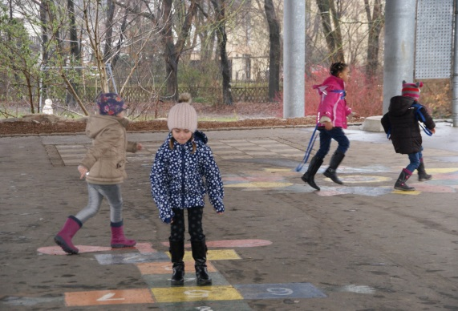
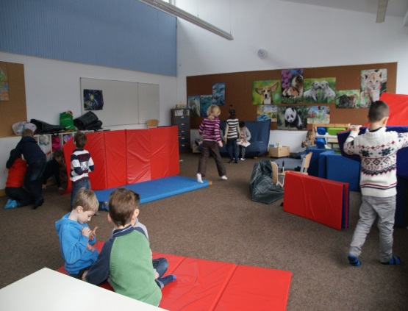
Angebote im Ganztag
Freispiel drinnen und draußen
Spielangebote
Kreativ-Angebote
Sport
Kochen und Backen
Soziales Lernen
Rückzugs- und Ruhemöglichkeit
Musik
und vieles mehr……

Slide 10
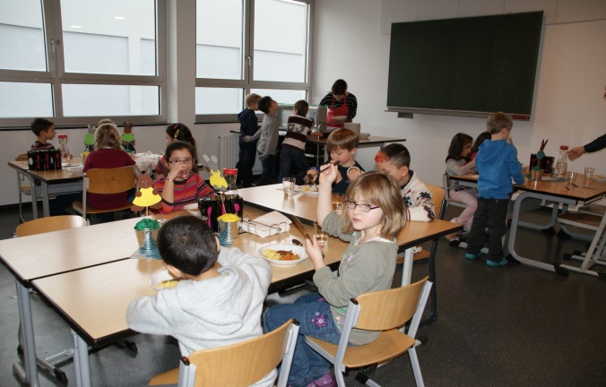
Rund ums Mittagesssen
Kosten: Kann bei der Gemeinde erfragt werden
Kinder essen in drei Schichten.
Essen noch in der provisorischen „Mensa“

Slide 11
Wir sind ein Team
In der Ganztagesschule arbeiten viele verschiedene Menschen zusammen.
Dazu gehören:
Lehrerinnen und Lehrer
Erzieherinnen und Erzieher
Schulsozialarbeiterinnen
Die Kinder haben feste Bezugspersonen.

